Slide 1
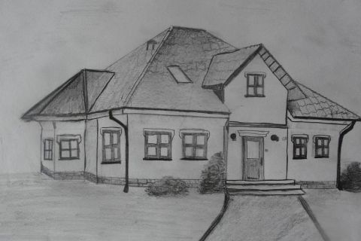
Ojczyzna to dla mnie dom
Ojczyzna to dla mnie dom, pełny niespodzianek, czasami problemów, ale ważne jest to ile się w moim domu (Ojczyźnie) dzieje, co z niego wynoszę. Pokazuje innym z innych państwa jak wygląda nasz kraj, jakimi ludźmi jesteśmy.

